Slide 1

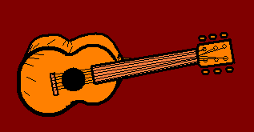
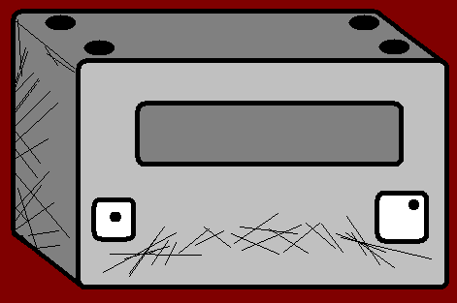

Opinionated and Interesting! Part Two!
With Mrs Mildly-Angry Carrot-Face and Mr. Angry Toaster-Brow

Slide 2
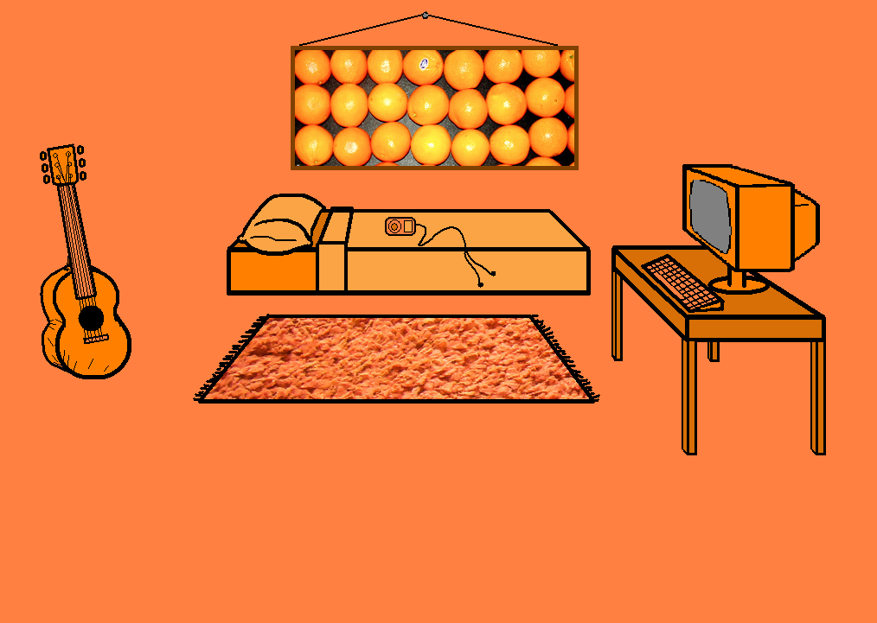


Ach, du schon wieder!
Oh, it’s you again!

Slide 3

Was ist das?
What’s that?

Slide 4
Das ist mein Computer...
That is my computer…

Slide 5
Ich mag es, Computerspiele zu spielen und im Internet zu surfen!
I like to play computer games and surf the internet!

Slide 6
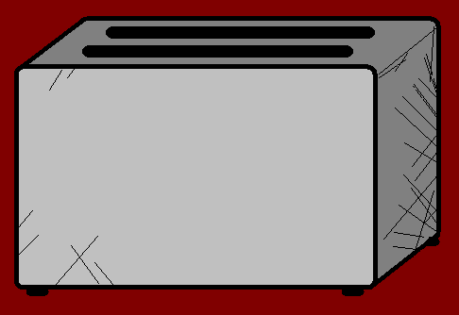
Was magst du noch?
What else do you like?

Slide 7
Ich mag es, Musik auf meinem MP3-Player zu hören.
I like to listen to music on my MP3 player.

Slide 8
Oh, und ich liebe es, Gitarre zu spielen!
Oh, and I love to play the guitar!

Slide 9
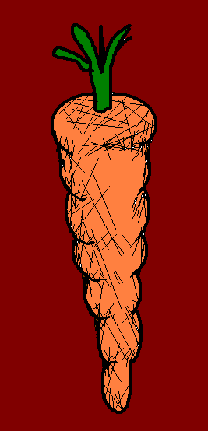
Oh, spiel bitte ein Lied! Spiel bitte dein Lieblingslied! Spiel dein Lieblingslied!
Oh play a song, please! Play your favourite song, please! Play your favourite!

Slide 10
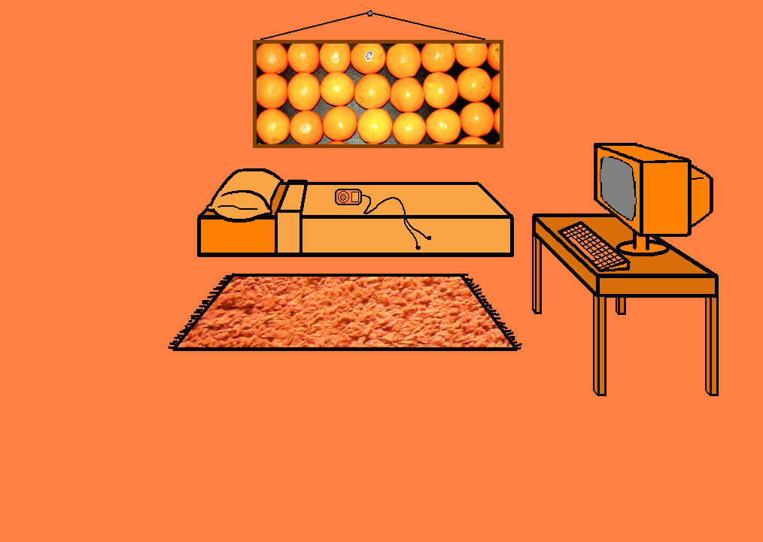
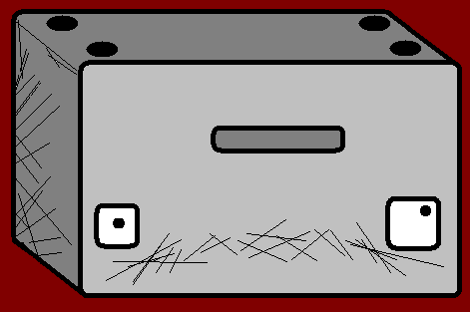
Ooh, das ist furchtbar!
Ooh, this is terrible!

Slide 11
Magst du meine Musik?
Do you like my music?

Slide 12
Oh ja, sie ist sehr schön.
Oh, yes it is very beautiful.

Slide 13
Ok, ich gehe jetzt!
OK, I am going now!

Slide 14
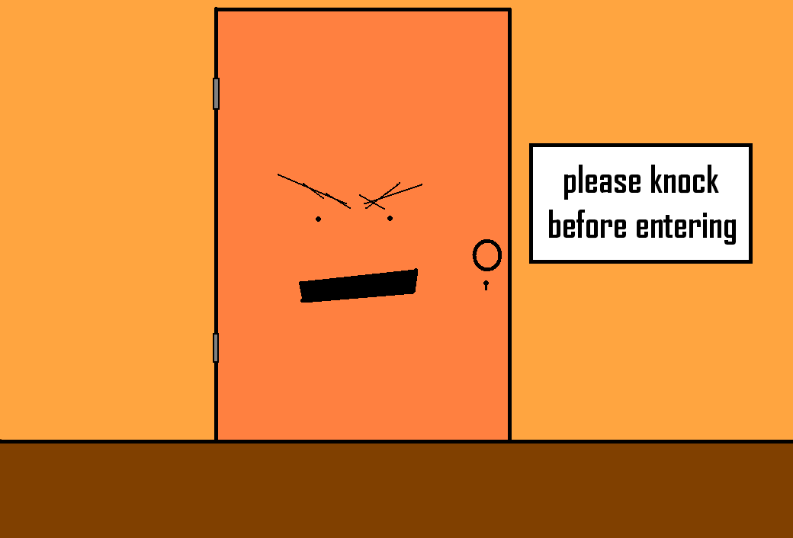
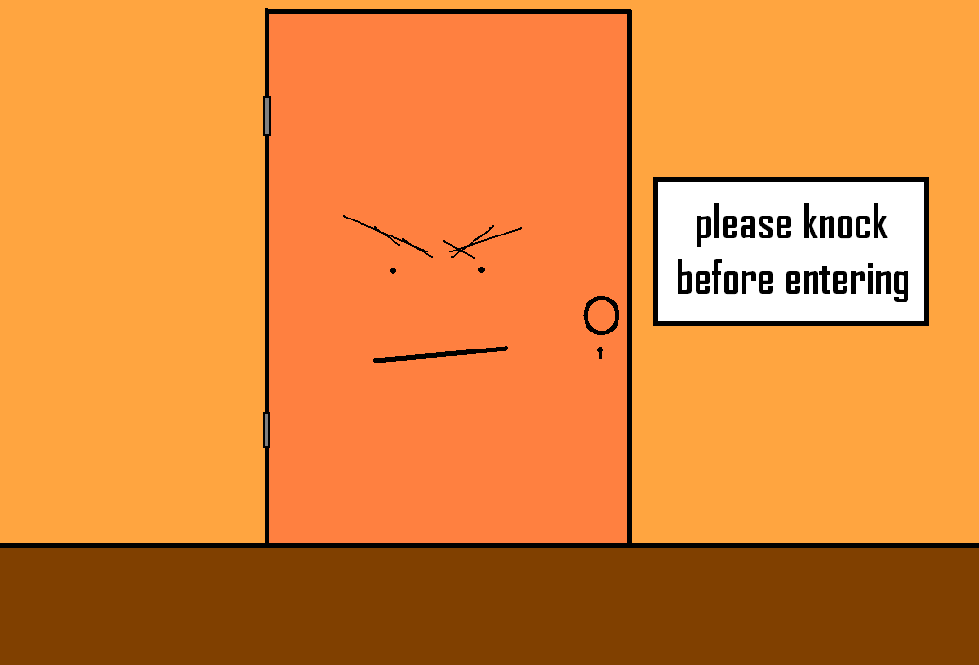
Danke für die Musik!
Thanks for the music!

Slide 15
Vocab
Computer
Computer games
Internet
MP3 player
Guitar
Music
Song
der Computer
die Computerspiele
das Internet
der MP3-Player
die Gitarre
die Musik
das Lied

Slide 16
Verbs
Play (computer games / the guitar)
(Computerspiele / Gitarre) spielen
Surf (the internet)
(im Internet) surfen
Listen to (music)
(Musik) hören

Slide 17
Opinion
To like
To love
Favourite
Favourite song
Terrible
Beautiful
mögen
lieben
Lieblings-
das Lieblingslied
furchtbar
schön

Slide 18











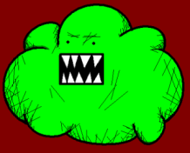

Join us again!

